Slide 1
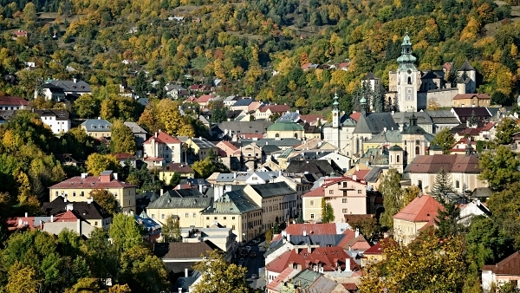
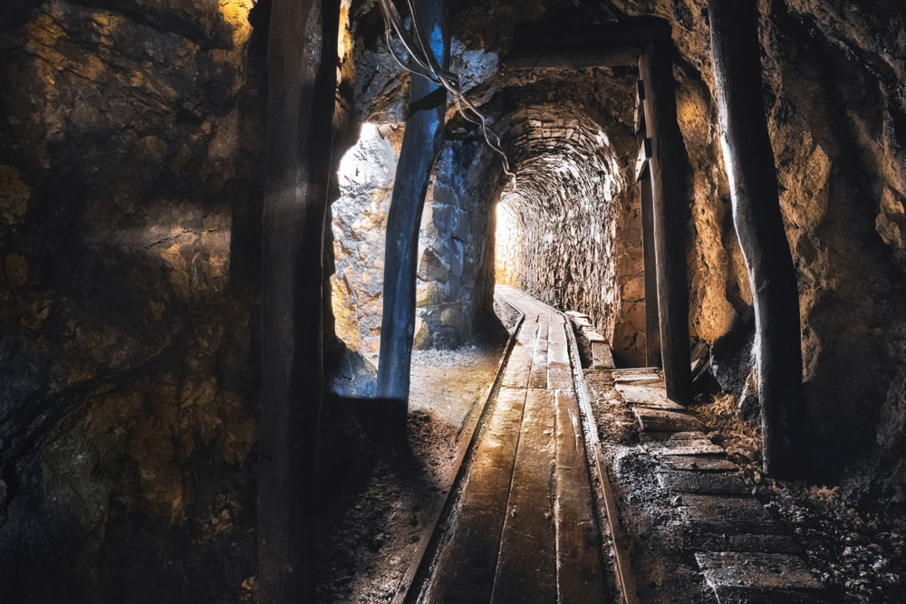
Zlatá baňa Uhorska
Mgr. Tomáš Takáč

Slide 2
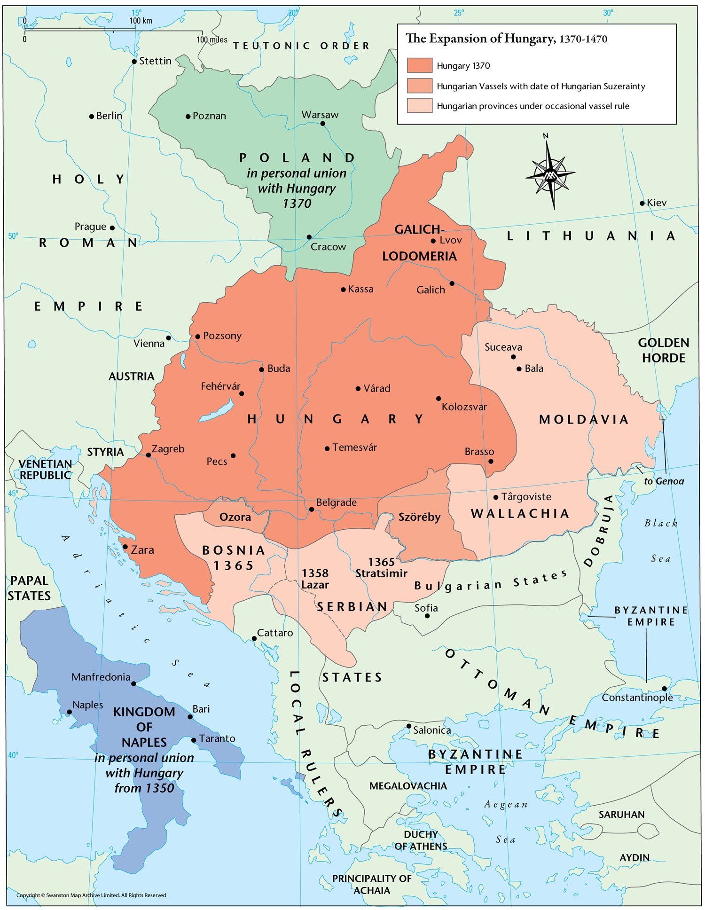
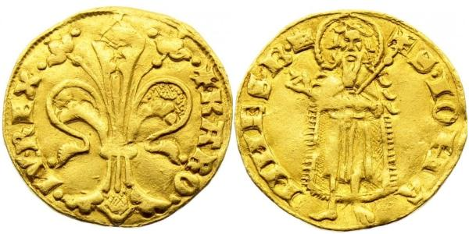
Karol Róbert podporoval rozvoj miest a baníctva.
Zaviedol v Uhorsku novú zlatú menu.
Rozmach Uhorska pokračoval aj za vlády jeho syna Ľudovíta I. Veľkého.
1370 sa Uhorsko spojilo s Poľskom a štát siahal od Baltského po Jadranské more.

Slide 3
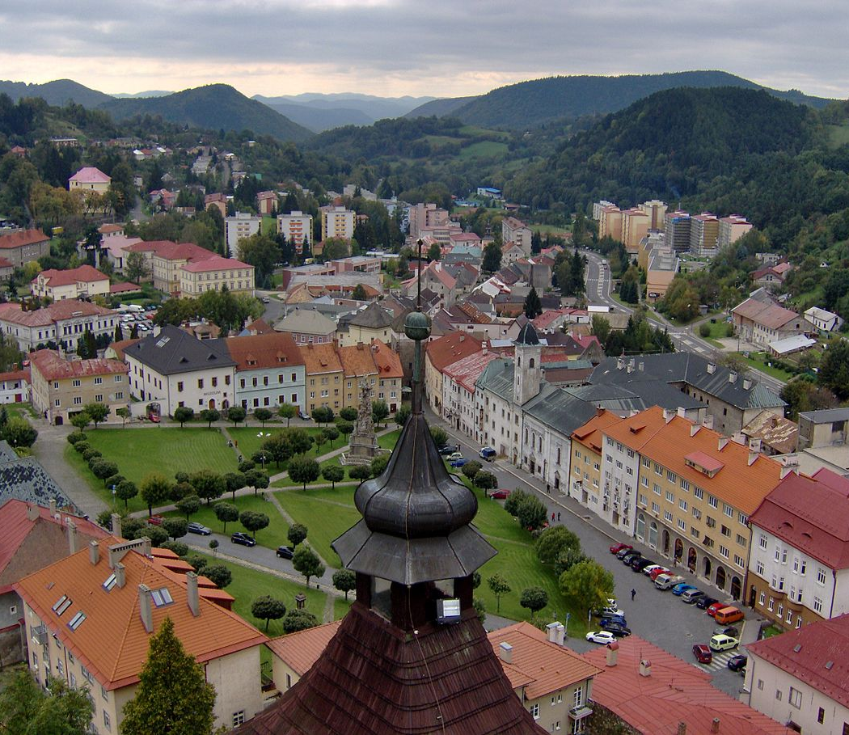
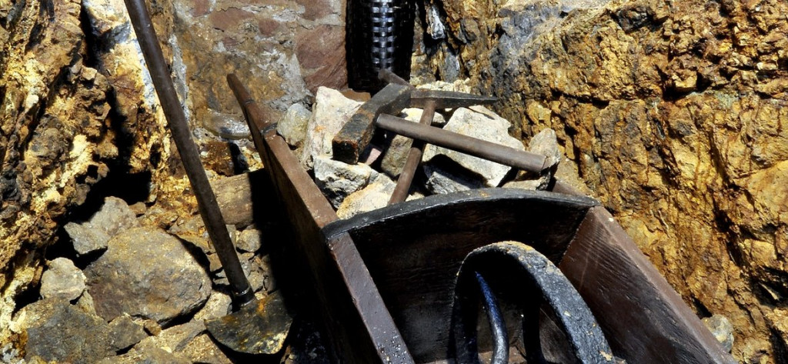
Banské mestá
Za vlády Anjouovcov sa objavili nové ložiská drahých kovov.
Banská Štiavnica, Kremnica a spišský región.
1328 udelil Karol Róbert mestské práva Kremnici.
V Kremnici vznikla banská komora a mincovňa.
Banské mestá odvádzali banskú daň.

Slide 4
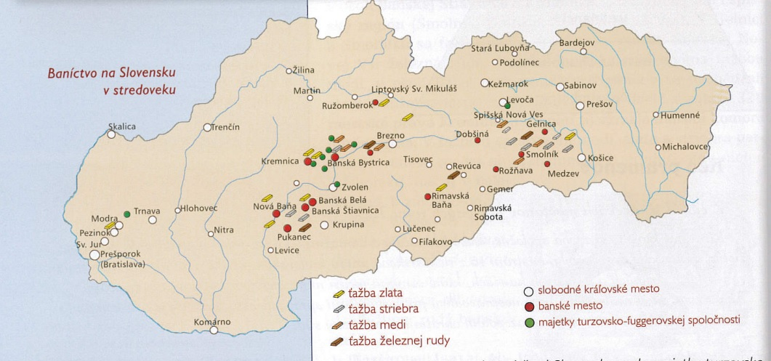

Slide 5
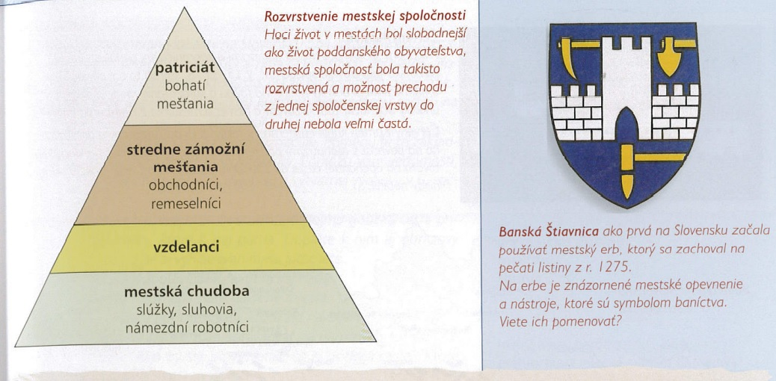
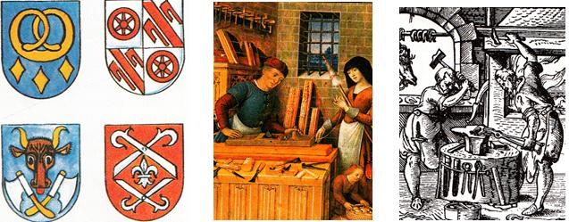
Mešťania
V 14. storočí sa sformoval štvrtý stav – meštianstvo.
Uplatnili sa výrazne v remeselnej výrobe a v obchode.
V mestách mali nemeckí mešťania dominantné postavenie.
Vznikali národnostné spory.
Ľudovít I zaviedol rovnaké (paritné) zastúpenie Slovákov a Nemcov v mestskej rade.

Slide 6
